Slide 1


Mobile/WebService Project
FinalTerm 계획서
제목 : 스마트 낙상 감지 시스템
학번: 2020105607
이름 : 남윤형
Image Processing Lab

Slide 2

목차
요구조건
목적
필요성
기능 계획(신규 또는 추가 기능 중심)
사용자 시나리오(Ui 구성)
기대효과
2

Slide 3
요구조건
1. Edge System(Python 기반, 공통)
1-1. YoloV5 pretrained model 사용
대체 가능 함
1-2. Ms coco 훈련데이터 기준 검출 객체 (Classes) : 80가지 객체 검출 기능
대체 가능 함
1-3. 한 종류의 객체를 동일한 객체로 가능한 Change Detection
1-4. 게시를 위한 HTTP Restfull API 사용(공통)
1-5. 추가기능
2. Service System(Python, Django 기반, Pythonanywhere 클라우드상 서비스 구동, 일부 확장 기능 가능)
2-1. 사용자 보안 기능(보안키를 이용한 로그인, 공통)
2-2. Image Blog 및 관리 기능(공통, 일부 확장 기능 가능)
2-3. 게시를 위한 HTTP Restfull API 제공(공통)
2-4. Image 목록, 획득을 위한 HTTP Restfull API 제공(신규 추가 필요)
2-5. 추가 기능
3. Client System(Android, Native App, 개별 제안)
3.1. Image list view 기능(공통 기능, 개별 제안)
3.2. Image 목록, 획득을 위한 HTTP Restfull API 사용(신규 추가 필요)
3.3. 공통기능 및 추가기능을 활용한 사용자 시나리오 및 UI 제공 (신규 추가 필요)
3-4. 추가 기능
Image Processing Lab

Slide 4


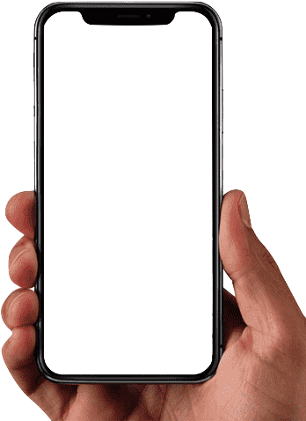








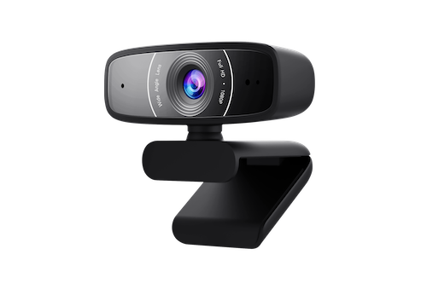






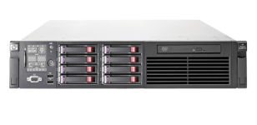

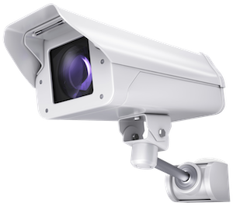

시스템 구성도
시스템 구성도
HTTP/Restful API
PORT:8080
HTTP
Fall Detection
PORT:8000
HTTP
거시
Fall Event System
(Django blog)
REST API
Fall event DB
USB
RTSP
<EDGE SYSTEM>
<SERVICE SYSTEM>
<CLIENT>
Image Processing Lab

Slide 5
목적
본 프로젝트의 목적은 가정 및 실내 환경에서 발생할 수 있는 낙상(Fall) 사고를 실시간으로 감지하고, 감지된 낙상 이벤트 이미지를 서버에 안전하게 저장한 뒤, 모바일 앱 사용자에게 즉시 알림을 제공함으로써 사고에 신속하게 대응할 수 있는 지능형 안전 모니터링 시스템을 구현하는 것이다. YOLOv5 기반 Edge AI, Django 기반 클라우드 서비스, Android 클라이언트의 통합을 통해 효율적이고 신뢰성 높은 낙상 감지 서비스를 제공하는 것을 목표로 한다.
Image Processing Lab

Slide 6
필요성
고령 인구 증가와 1인 가구 증가로 인해 실내 낙상 사고 발생 가능성이 높아지고 있으며,
낙상 후 즉각적인 대응이 어려울 경우 심각한 2차 사고로 이어질 수 있어 실시간 모니터링
체계가 필수적이다.
기존 CCTV 기반 감시는 사람이 직접 확인해야 하는 문제가 있어 자동화된 AI 기반
위험 감지 시스템이 필요하다.
서버 기반의 이미지 저장 및 모바일 알림 시스템을 통해 사용자는 장소에 상관없이
사고 상황을 즉시 파악하고 빠르게 대응할 수 있다.
Image Processing Lab

Slide 7
기능 - 조건대비표
시스템 구분 | 세부기능 | 구현 여부 | 대체 여부 | 소스 파일명 (함수 또는 class명)
1. Edge System(Python 기반, 공통) | 1-1. YoloV5 pretrained model 사용(대체 가능) | O | O | Edge_System/main.py → run_edge()에서 YOLO("yolov8n.pt") (YOLOv5가 아니라 YOLOv8n으로 대체)
 | 1-2. Ms coco 훈련데이터 기준 검출 객체 (Classes) : 80가지 객체 검출 기능(대체 가능 함) | O |  | Edge_System/main.py → results = model(...)[0], for box in results.boxes: cls_id = int(box.cls[0]) (모델 자체는 COCO 80클래스) ※ 현재 로직은 cls_id==0(person)만 낙상 판단에 사용
 | 1-3. 한 종류의 객체를 동일한 객체로 가능한 Change Detection(대체 가능 함) | O | O | Edge_System/fall_logic.py → PersonState, is_lying_down(), detect_fall() (이전/현재 상태 변화로 낙상 판정) + Edge_System/main.py (매 프레임 “가장 큰 person bbox”를 선택하는 간이 추적 방식이라 대체로 봄)
 | 1-4. 게시를 위한 HTTP Restfull API 사용(공통) | O |  | Edge_System/sender.py → send_fall_event()에서 requests.post(SERVER_URL, files=..., data=...)
 | 1-5. 기타 추가기능 (더 있을 경우 아래 표 추가) | O |  | Edge_System/main.py → COOLDOWN_SECONDS(쿨다운), frame_buffer(사전 프레임 저장), create_frame_sequence_image()(시퀀스 이미지 생성), cv2.imshow()(로컬 모니터링) / Edge_System/video_source.py → 웹캠·RTSP·HTTP·파일 입력 지원
Image Processing Lab

Slide 8
기능 - 조건대비표
시스템 구분 | 세부기능 | 구현 여부 | 대체 여부 | 소스 파일명 (함수 또는 class명)
2. Service System(Python, Django 기반, Pythonanywhere 클라우드상 서비스 구동, 일부 확장 기능 가능) | 2-1. 사용자 보안 기능(보안키를 이용한 로그인, 공통) | O |  | Service_System/fall_service/urls.py → admin/ / Service_System/fall_service/settings.py → django.contrib.auth, REST_FRAMEWORK의 SessionAuthentication, BasicAuthentication
 | 2-2. Image Blog 및 관리 기능(공통, 일부 확장 기능 가능) | O |  | Service_System/fall_service/falls/models.py → FallEvent.image = ImageField(...) / Service_System/fall_service/falls/admin.py → FallEventAdmin(썸네일/미리보기/체크상태 관리 액션)
 | 2-3. 게시를 위한 HTTP Restfull API 제공(공통) | O |  | Service_System/fall_service/falls/api_views.py → FallEventCreateView, FallEventListView, FallEventDetailView / Service_System/fall_service/falls/api_urls.py(라우팅) / Service_System/fall_service/falls/serializers.py → FallEventSerializer(image_url 생성)
 | 2-4. Image 목록, 획득을 위한 HTTP Restfull API 제공(신규 추가 필요) | O |  | Service_System/fall_service/falls/api_views.py → FallEventListView.get_queryset() (최신순, start_date/end_date 필터) + api_urls.py의 fall-events/list/
 | 2-5. 기타 추가 기능 (더 있을 경우 아래 표 추가) | O |  | Service_System/fall_service/falls/utils.py → send_fcm_notification() / Service_System/fall_service/falls/models.py → Device(FCM 토큰) / Service_System/fall_service/falls/management/commands/cleanup_old_fall_events.py(오래된 데이터 정리)
Image Processing Lab

Slide 9
기능 - 조건대비표
시스템 구분 | 세부기능 | 구현 여부 | 대체 여부 | 소스 파일명 (함수 또는 class명)
3. Client System(Android, Native App, 개별 제안) | 3.1. Image list view 기능(공통 기능, 개별 제안) | O |  | Client_System/app/src/main/java/com/example/mobile/MainActivity.java(RecyclerView 설정/표시) + Client_System/app/src/main/java/com/example/mobile/ui/FallEventAdapter.java + 레이아웃 res/layout/activity_fall_events.xml, res/layout/item_fall_event.xml
 | 3.2. Image 목록, 획득을 위한 HTTP Restfull API 사용(신규 추가 필요) | O |  | Client_System/.../api/RetrofitClient.java(BASE_URL) + Client_System/.../api/ApiService.java(GET api/fall-events/list/) + Client_System/.../api/FallEvent.java(모델)
 | 3.3. 공통기능 및 추가기능을 활용한 사용자 시나리오 및 UI 제공 (신규 추가 필요) | O |  | MainActivity.java → loadFallEvents()(조회/에러/빈상태), startCheckingNewEvents()/checkForNewEvents()(주기 폴링), showNewEventWarning()(알림 다이얼로그), FAB 새로고침 / FallEventAdapter.java → 이미지 클릭 콜백
 | 3-4. 추가 기능 | O |  | 이미지 확대(핀치/더블탭/드래그): Client_System/.../ui/ImageZoomDialog.java, Client_System/.../ui/ZoomableImageView.java, res/layout/dialog_image_zoom.xml / 기간 필터 API(코드상 준비): ApiService.java의 getFallEvents(start_date, end_date)
Image Processing Lab

Slide 10
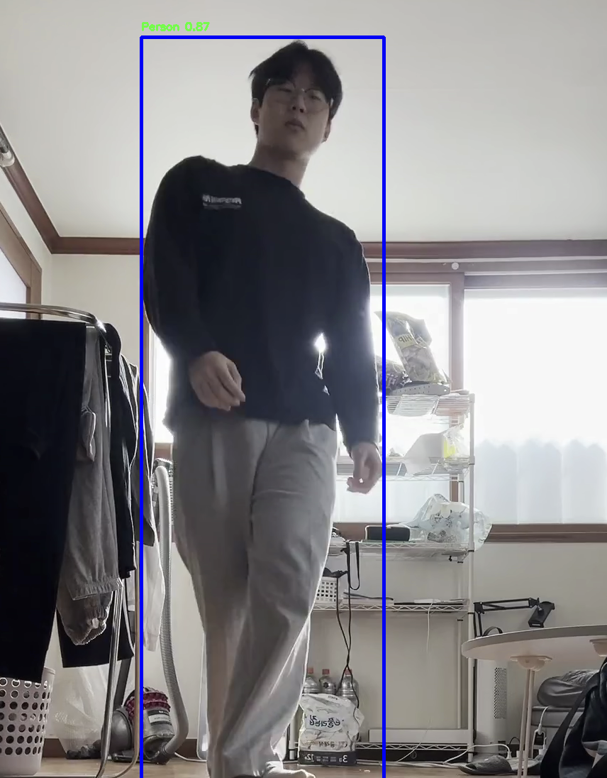
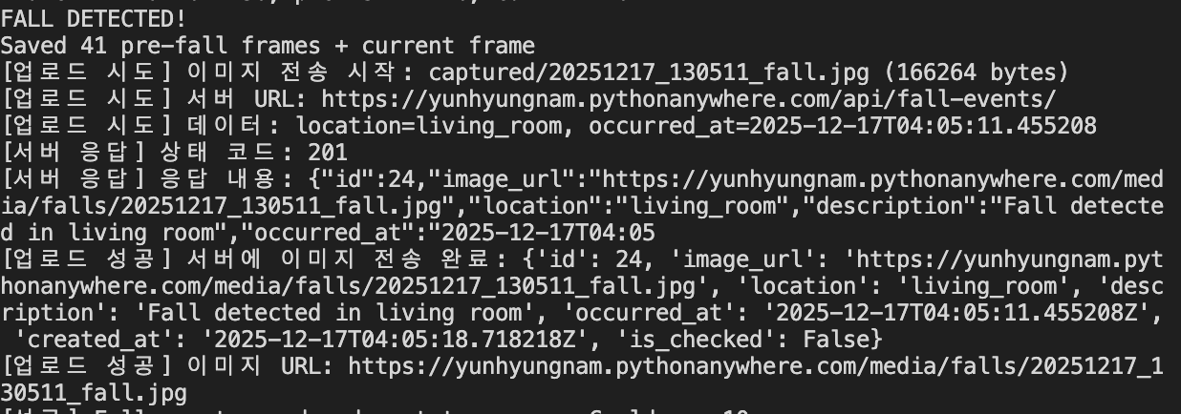
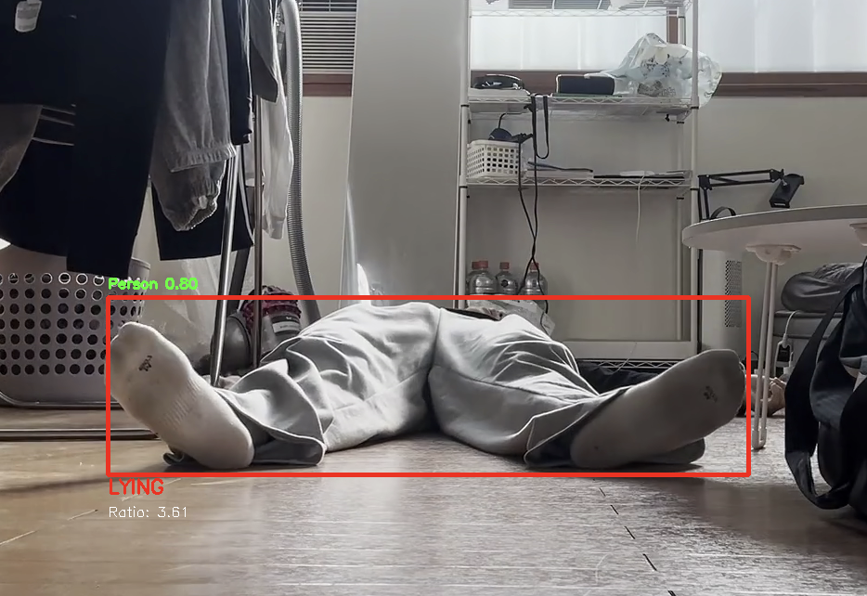
기능 - 1. Edge System(Python 기반, 공통)
1-1. YoloV5 pretrained model 사용 (대체 가능 함)
“공개 COCO 데이터셋으로 학습된 YOLO 계열 사전학습 모델(yolov8n.pt)을 그대로 사용하여, 추가 학습 없이 실시간으로 사람 객체를 검출하였다.”
1-2. Ms coco 훈련데이터 기준 검출 객체 (Classes) : 80가지 객체 검출 기능(대체 가능 함)
“모델은 COCO 80개 클래스를 모두 검출할 수 있으며, 이 중 ‘person’ 클래스를 이용해 낙상 후보 대상을 식별한다.”
1-3. 한 종류의 객체를 동일한 객체로 가능한 Change Detection (대체 가능 함)
“이전 프레임에서 서 있던 사람의 bounding box 세로/가로 비율을 비교하여, 가로가 더 넓어지는 경우를 ‘누워 있는 상태’로 판단하고, ‘서 있음 → 누움’으로 변화할 때 낙상 이벤트로 간주하였다.”
1-4. 게시를 위한 HTTP Restfull API 사용(공통)
“낙상이 감지되면 현재 프레임을 이미지 파일로 저장하고, Python requests 라이브러리를 이용해 Django 서버의 /api/fall-events/ 엔드포인트로 이미지와 발생 시각, 위치(거실) 정보를 POST 전송한다.”

Slide 11
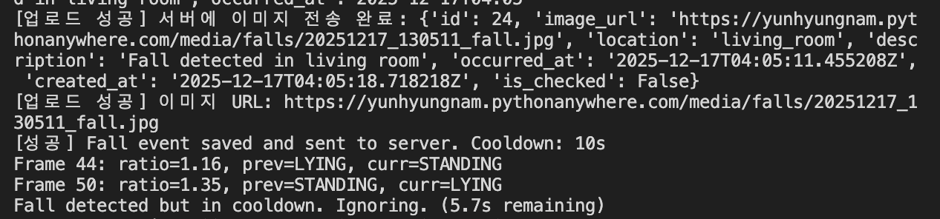
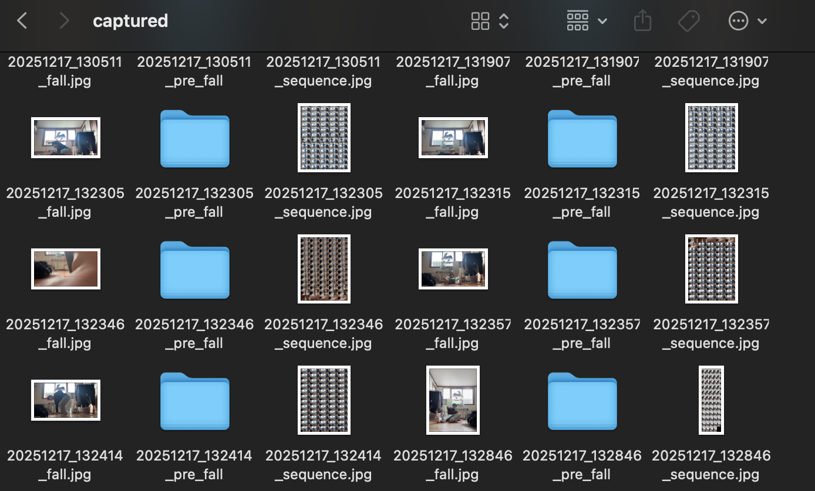
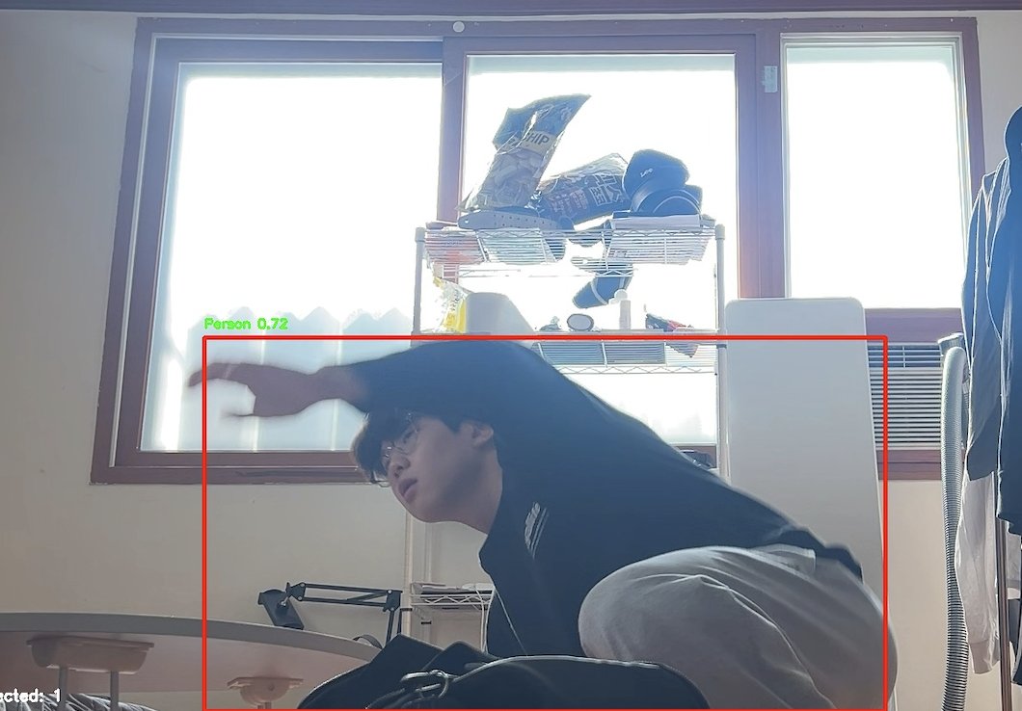
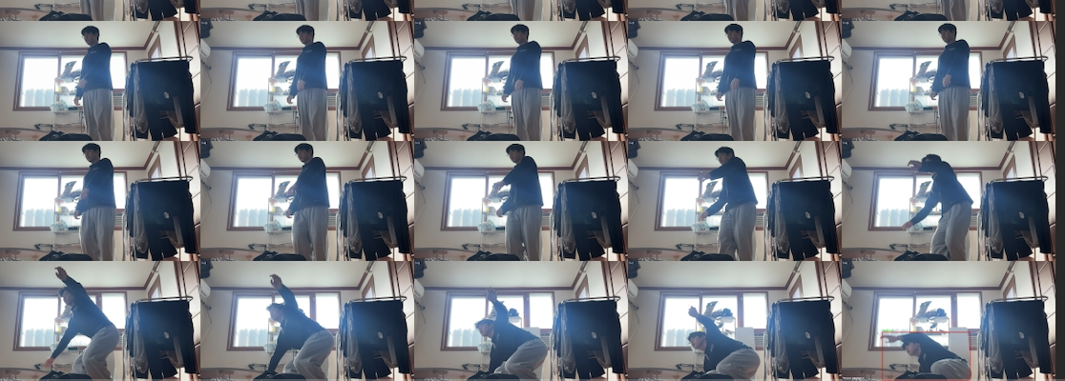
기능 - 1. Edge System(Python 기반, 공통)
1-5. 기타 추가기능
“같은 장면에서 여러 번 낙상이 감지되는 것을 방지하기 위해, 최근 낙상 발생 후 10초 이내에는 추가 알림을 보내지 않도록 쿨타임 로직을 추가하였다.”
1-6. 기타 추가기능
“낙상 판단 직전의 프레임을 1초간 버퍼링하여, 낙상 발생 시점의 정확한 화면을 기록할 수 있도록 ‘Pre-Fall Buffer 기능’을 구현하였다.”

Slide 12
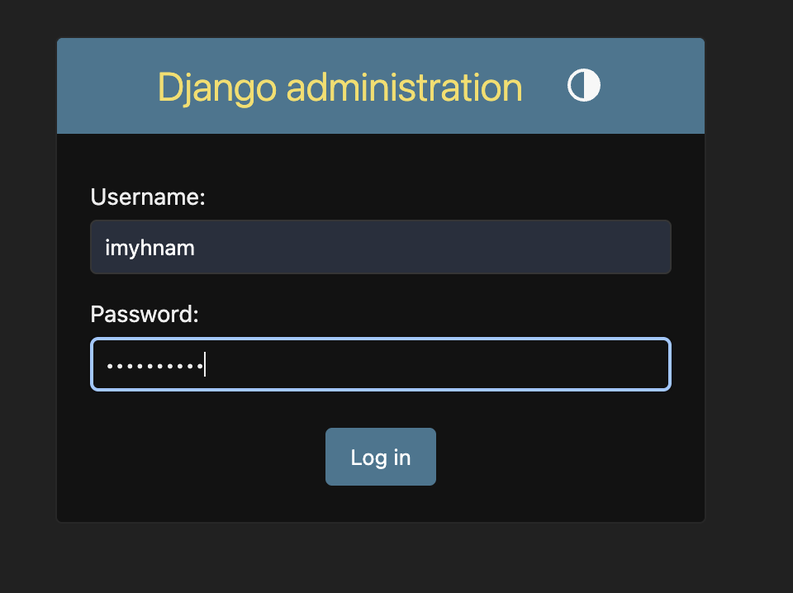
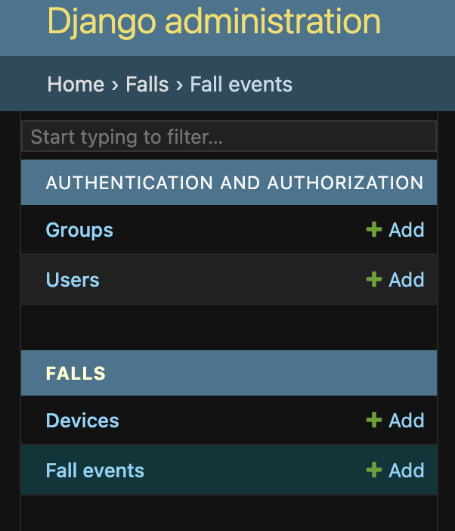
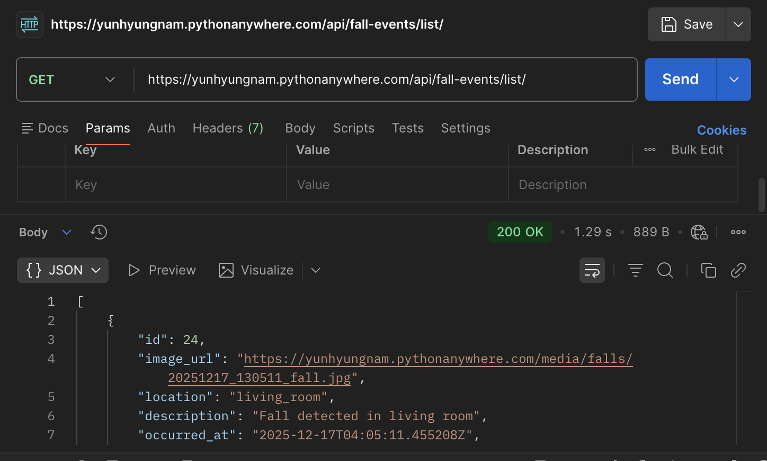
기능 - 2. Service System(Python, Django 기반)
2-1. 사용자 보안 기능(보안키를 이용한 로그인, 공통)
“Django 기본 User와 admin 페이지를 사용하여 서버 관리자는 아이디/비밀번호 인증 후에만 낙상 이벤트 데이터를 조회·삭제할 수 있도록 했다.”
2-2. Image Blog 및 관리 기능(공통, 일부 확장 기능 가능)
“FallEvent 모델에 ImageField를 두어 낙상 이미지를 서버에 저장하고, Django admin에서 글 목록처럼 시간 순으로 낙상 이벤트를 관리할 수 있도록 구현하였다.”
2-4. Image 목록, 획득을 위한 HTTP Restfull API 제공(신규 추가 필요)
“안드로이드 클라이언트가 서버에 저장된 낙상 이벤트를 조회할 수 있도록, /api/fall-events/list/(목록), /api/fall-events/<id>/(단일 조회) GET API를 구현하였다.
2-3. 게시를 위한 HTTP Restfull API 제공(공통)
“Django REST framework를 사용하여 Edge System이 낙상 이미지를 업로드할 수 있는 POST API /api/fall-events/를 구현하였다. MultiPartParser를 사용해 이미지 파일과 메타데이터를 함께 처리한다.”

Slide 13
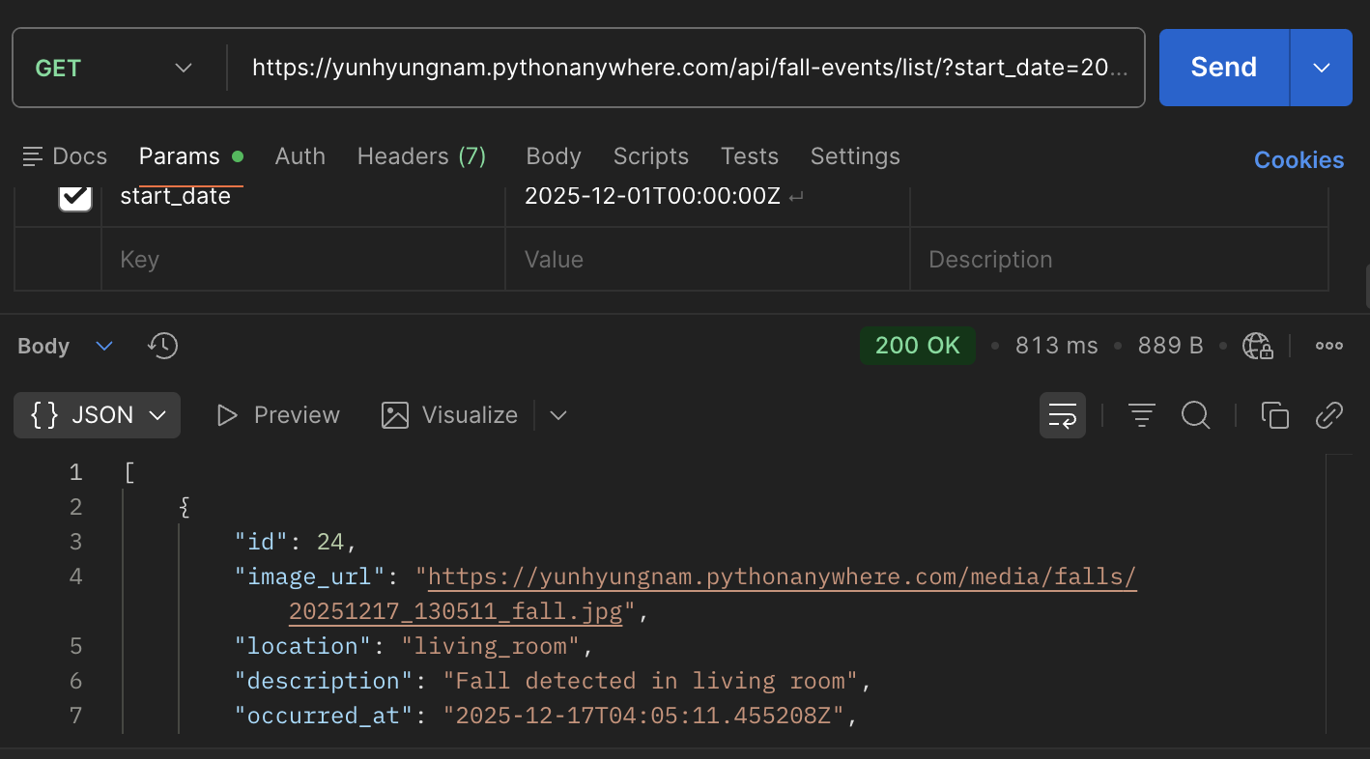
기능 - 2. Service System(Python, Django 기반)
2-5. 기타 추가기능
“관리자가 특정 기간 동안 발생한 낙상 이벤트만 조회할 수 있도록 /api/fall-events/filter/?start=&end= API를 구현하였다. 이를 통해 분석·모니터링 기능을 강화하였다.”
2-6. 기타 추가기능
“낙상 이미지가 장기간 누적될 경우 서버 저장 공간이 부족해지는 문제를 예방하기 위해, 1년 이상 지난 이미지 파일 및 해당 이벤트 데이터를 자동으로 삭제하는 Cleanup 기능을 구현하였다.”

Slide 14
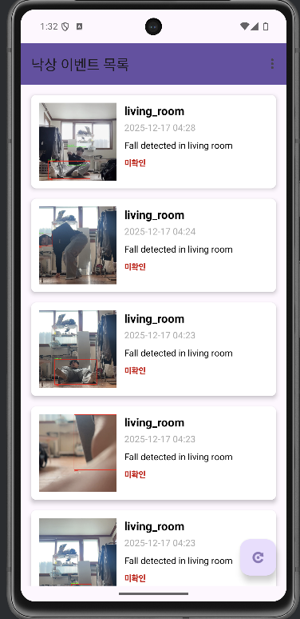
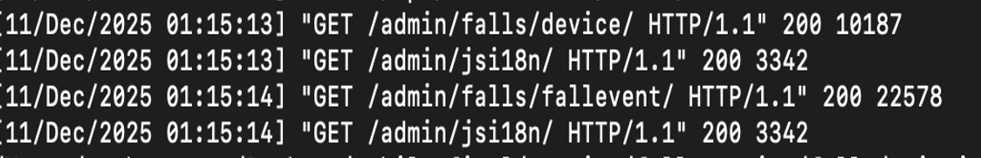
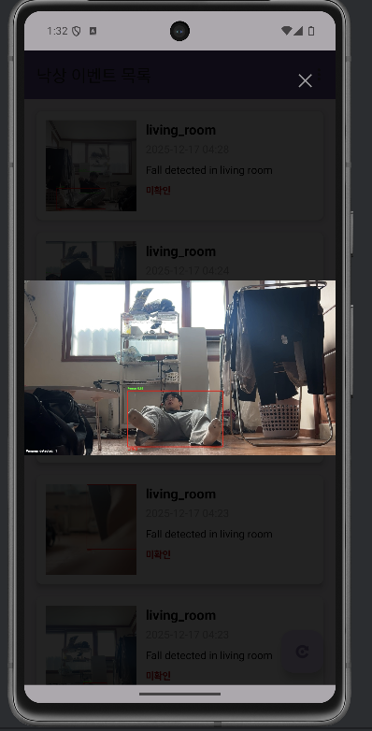
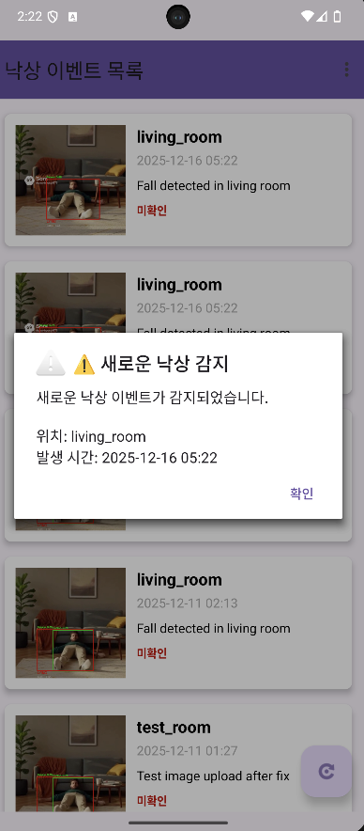
기능 - 3. Client System(Android, Java기반, 개별 제안)
3.1. Image list view 기능(공통 기능, 개별 제안)
안드로이드 클라이언트 애플리케이션에서 서버에 저장된 낙상 이벤트 이미지를 리스트 형태로 표시하는 기능입니다.
3.2. Image 목록, 획득을 위한 HTTP Restfull API 사용(신규 추가 필요)
Django REST Framework를 기반으로 구현된 RESTful API를 통해 안드로이드 클라이언트가 낙상 이벤트 이미지 목록을 조회하고 획득할 수 있는 기능입니다.
3.3. 공통기능 및 추가기능을 활용한 사용자 시나리오 및 UI 제공 (신규 추가 필요)
사진을 자세하게 보기 위해서 사진을 누르면 확대 되는 기능을 추가했습니다.
3-4. 기타 추가 기능
새로운 낙상이 감지되면 사용자에게 실시간으로 알림을 줘서 사용자가 바로 눈치챌 수 았는 기능을 넣었습니다.

Slide 15
기능
본 시스템은 Edge System, Service System, Client System의 역할을 명확히 분리하여
실시간 낙상 감지부터 사용자 알림까지의 전체 흐름을 효율적으로 구성하였다.
- Edge System은 YOLO 기반 객체 인식을 통해 실시간으로 사람의 상태 변화를 분석하고,
낙상이 감지될 경우 즉시 이벤트 이미지를 생성하여 서버로 전송한다.
- Service System은 Edge System으로부터 전달된 낙상 이벤트를 안전하게 저장하고,
RESTful API를 통해 클라이언트가 해당 데이터를 조회할 수 있도록 중계 역할을 수행한다.
- 스마트폰 클라이언트는 서버에 저장된 낙상 이벤트를 사용자에게 시각적으로 제공하고,
새로운 낙상 발생 시 실시간 알림을 통해 사용자가 즉각적으로 상황을 인지하고 대응할 수 있도록 한다.
Image Processing Lab

Slide 16
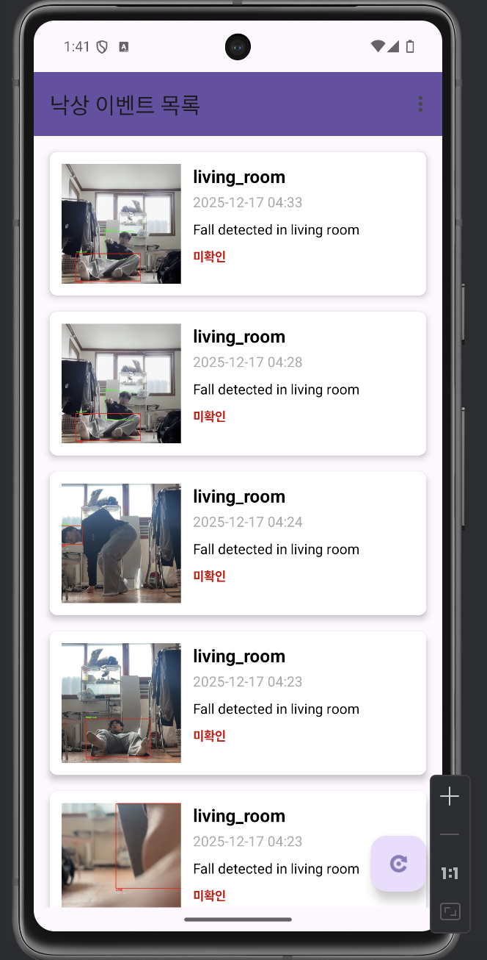
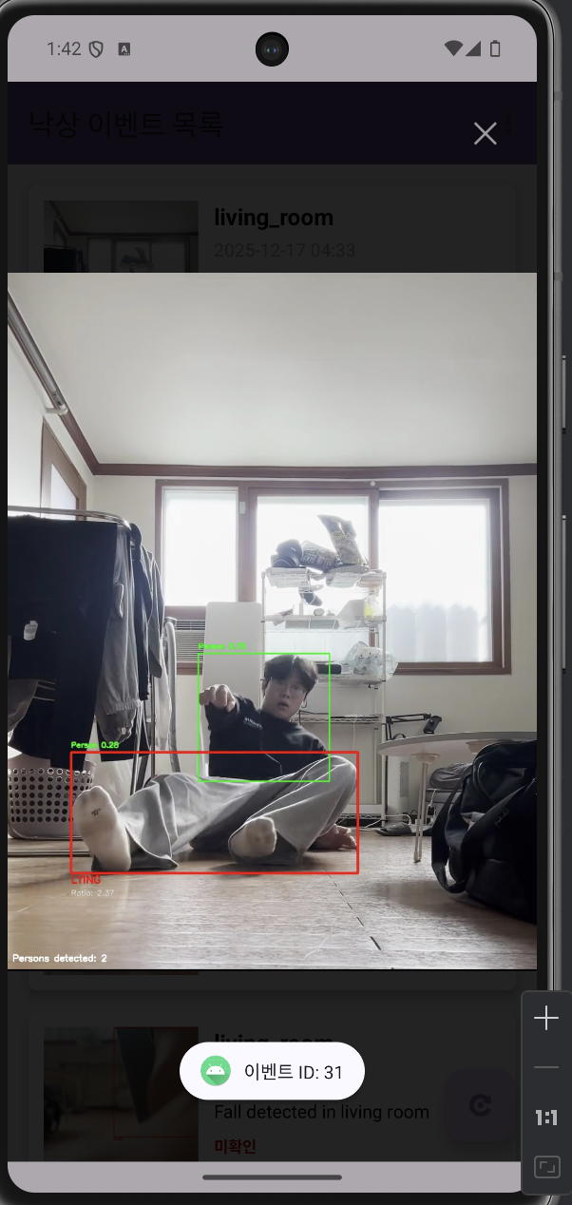
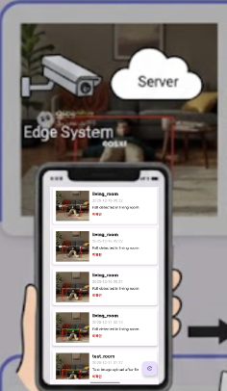
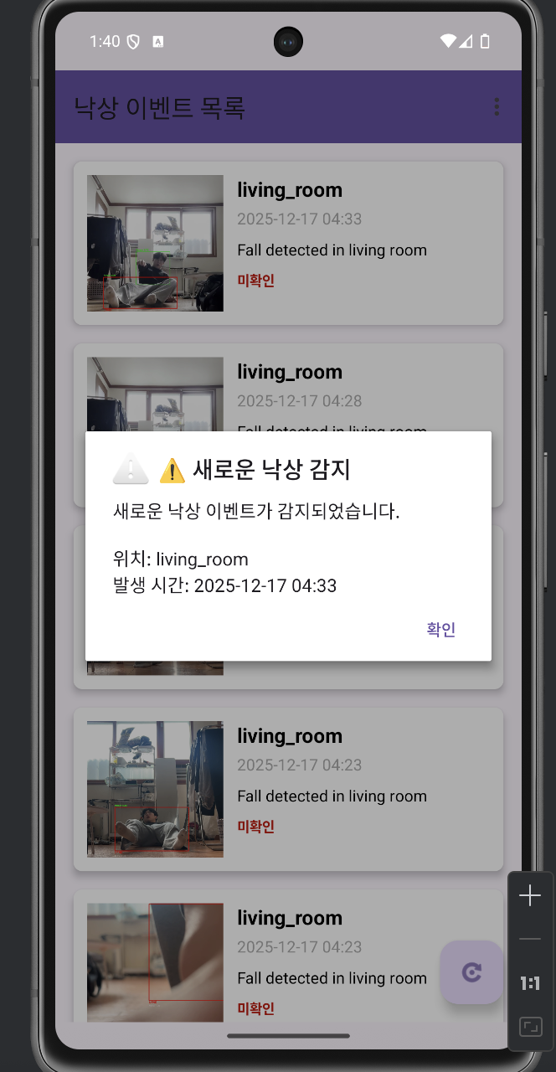

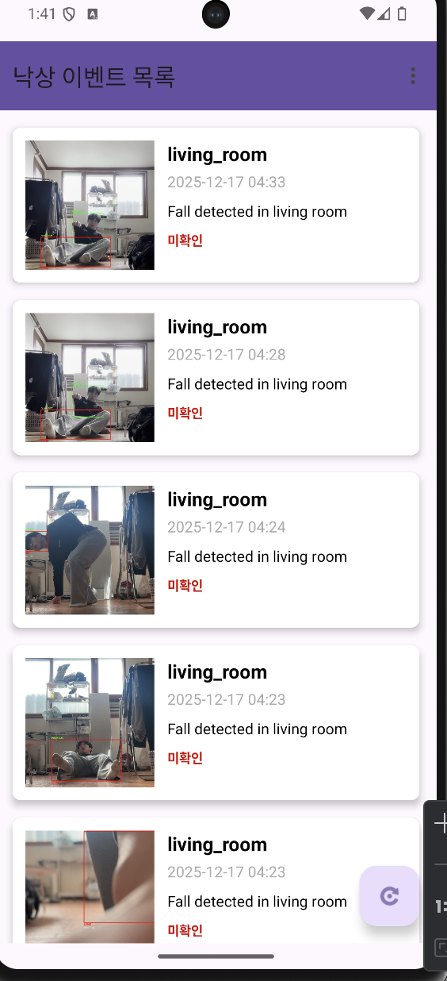
사용자 시나리오(Ui 구성)
Edge System에서 실시간 영상 분석 중 낙상이 감지되면 서버로 이벤트가 전송된다.
서버는 낙상 이벤트 이미지를 저장하고, 클라이언트에 알림을 전달한다.
사용자는 스마트폰 알림을 통해 낙상 발생 사실을 즉시 인지한다.
앱 내 낙상 이벤트 목록 화면에서 발생 시각과 이미지를 확인할 수 있다.
특정 이벤트를 선택하면 이미지를 확대하여 자세한 상황을 확인할 수 있다.
Image Processing Lab

Slide 17
개발과정의 이슈
- 단순 객체 검출만으로는 사람이 넘어지는 상황과 일반적인 동작을 구분하기 어려웠다.
이를 해결하기 위해 bounding box의 세로/가로 비율 변화를 비교하는 로직을 추가하였다.
동일한 장면에서 반복적으로 낙상이 감지되는 문제가 발생하여,
일정 시간 동안 추가 이벤트를 무시하는 쿨타임 로직을 적용하였다.
낙상 발생 직후의 프레임만 저장할 경우 정확한 상황 파악이 어려워,
낙상 직전 1초간의 프레임을 버퍼링하는 Pre-Fall Buffer 기능을 구현하였다.
Image Processing Lab

Slide 18
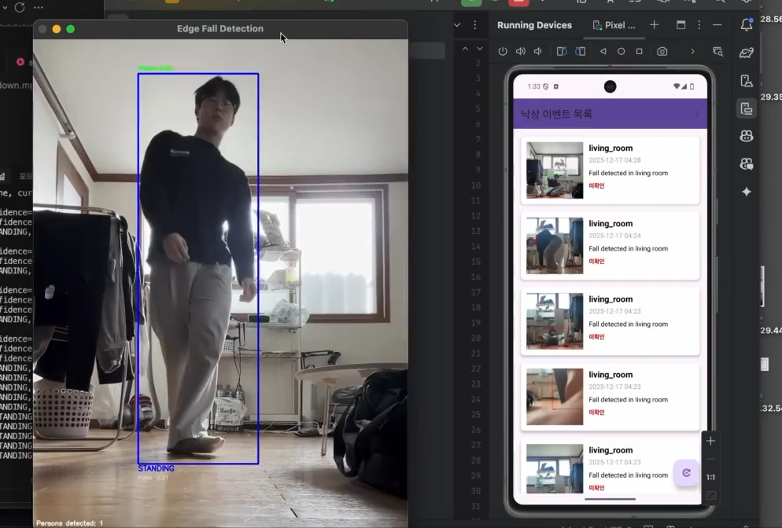
데모(구동 동영상, mp4 동영상 파일을 추가 함)
데모 동영상
도중에 멈추는 것은 판단 직전 1초간의 버퍼링을 하여 낙상 직전의 사진을 얻기 위한 과정에서 생기는 약간의 렉이니 영상을 끝까지 봐주시면 감사하겠습니다
Image Processing Lab

Slide 19
기대효과 및 결론
기대효과
- 실시간 낙상 감지를 통해 사고 발생 직후 신속한 대응이 가능하다.
- 서버 기반 이벤트 관리로 장소에 구애받지 않는 원격 모니터링이 가능하다.
- 자동화된 AI 분석을 통해 기존 CCTV 기반 수동 감시의 한계를 극복한다.
결론
본 프로젝트는 YOLO 기반 Edge AI, Django 기반 서버, Android 클라이언트를 유기적으로
연결하여 실시간 낙상 감지 및 알림 시스템을 구현하였다.
단순한 객체 인식을 넘어 상태 변화 분석과 사용자 알림까지 포함한
실용적인 안전 모니터링 시스템을 제안하였으며,
향후 음성 알림, 보호자 연동, 실외 환경 확장 등의 기능으로 확장 가능하다.
Image Processing Lab

Slide 20
결과물의 목록
서비스 URL : https://yunhyungnam.pythonanywhere.com/
소스코드 git 주소 : https://github.com/imyhnam0/mobile_finalproject
Root
Edge_System
YOLO
Service_System
Django
Client_System
Android, Native App
FinalTerm 보고서.pptx
url.txt (서비스 URL, 소스코드 git 주소)
Image Processing Lab

